Slide 1
114年屏東區高中職 免試說明會
主講人:註冊組長

Slide 2
屏東區高中職免試參加對象
有意就讀屏東縣內高中職的國中應屆畢業生
  想讀屏中、屏女、屏科、國潮、屏工、大同、東港 的同學
  想讀屏東縣公私立高中職的同學
不能參加的:
  屏東縣完全免試、五專優先免試已報到的同學
  其它升學管道已報到的同學

Slide 3
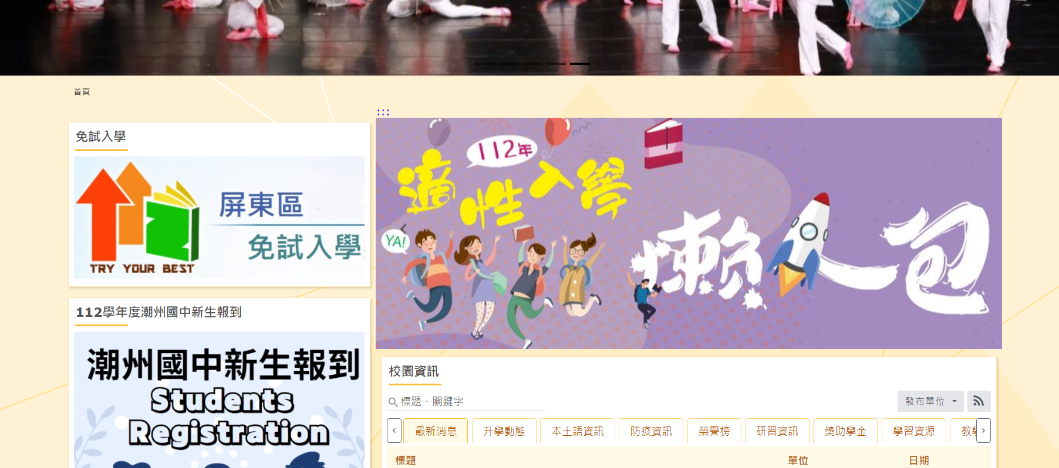
步驟一 選填志願
時間:6/20(五)中午12:00 起 – 6/22(日)晚上12:00止
方式:網路選填志願
網址: https://ptc.entry.edu.tw
(也可校網登入)

Slide 4
步驟一 選填志願
務必和家長討論、溝通你的志願。
選填志願期間都可以更改你的志願排序。
請用第二次模擬志願選填的帳號、密碼。
若你忘了，找註冊組還原預設密碼。

Slide 5
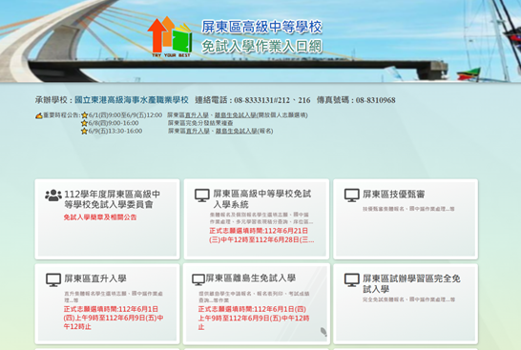
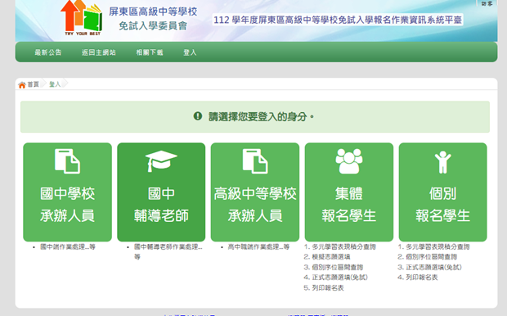
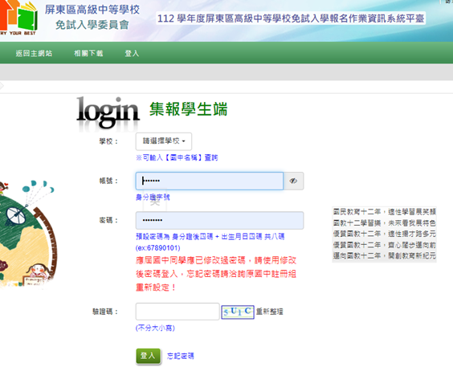

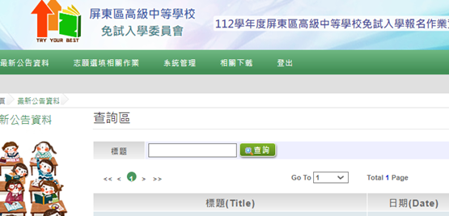
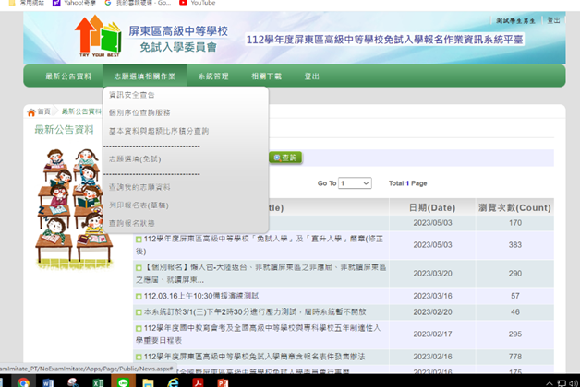

2
3
1
5
4

Slide 6
步驟二 繳交報名表和費用
  6/23(一)上午8:30，會統一印出報名表
  6/23(一)上午9:00 - 10:00，請同學到教務處領取。
  正式報名表上面會有條碼，表上的個人資料、志願序、積分千萬不能塗改。
  家長雙方或監護人簽名(不能用鉛筆)。
  6/24(二)上午8:30 - 10:30連同報名費交至教務處。
。。
。。
注意!報名表一旦印出就不能更改志願

Slide 7
報名表領取時間
6/23(一) 9:00至10:00
上午 9:00 - 9:30 901-903
上午 9:30 - 10:00 904-907
報名表繳交時間
6/24(二)上午8:30 - 中午10:30
8:30 - 9:30 : 901-903
9:30 - 10:30 : 904-907

Slide 8
只有選填志願，但未交報名表及費用，視為未報名。
可以和家長一起來，當天領取，簽名，繳費。

Slide 9
其它事項
請準備剛好的報名費用230元，不找零。
( 中低收92元，低收免繳)
若是單親家庭，請家長簽名後，用鉛筆在簽名欄註記單親即可。
選填志願期間有任何問題，請連絡註冊組或親自到學校選填志願。

